Slide 1

公司招聘总结分析
XXX

Slide 2
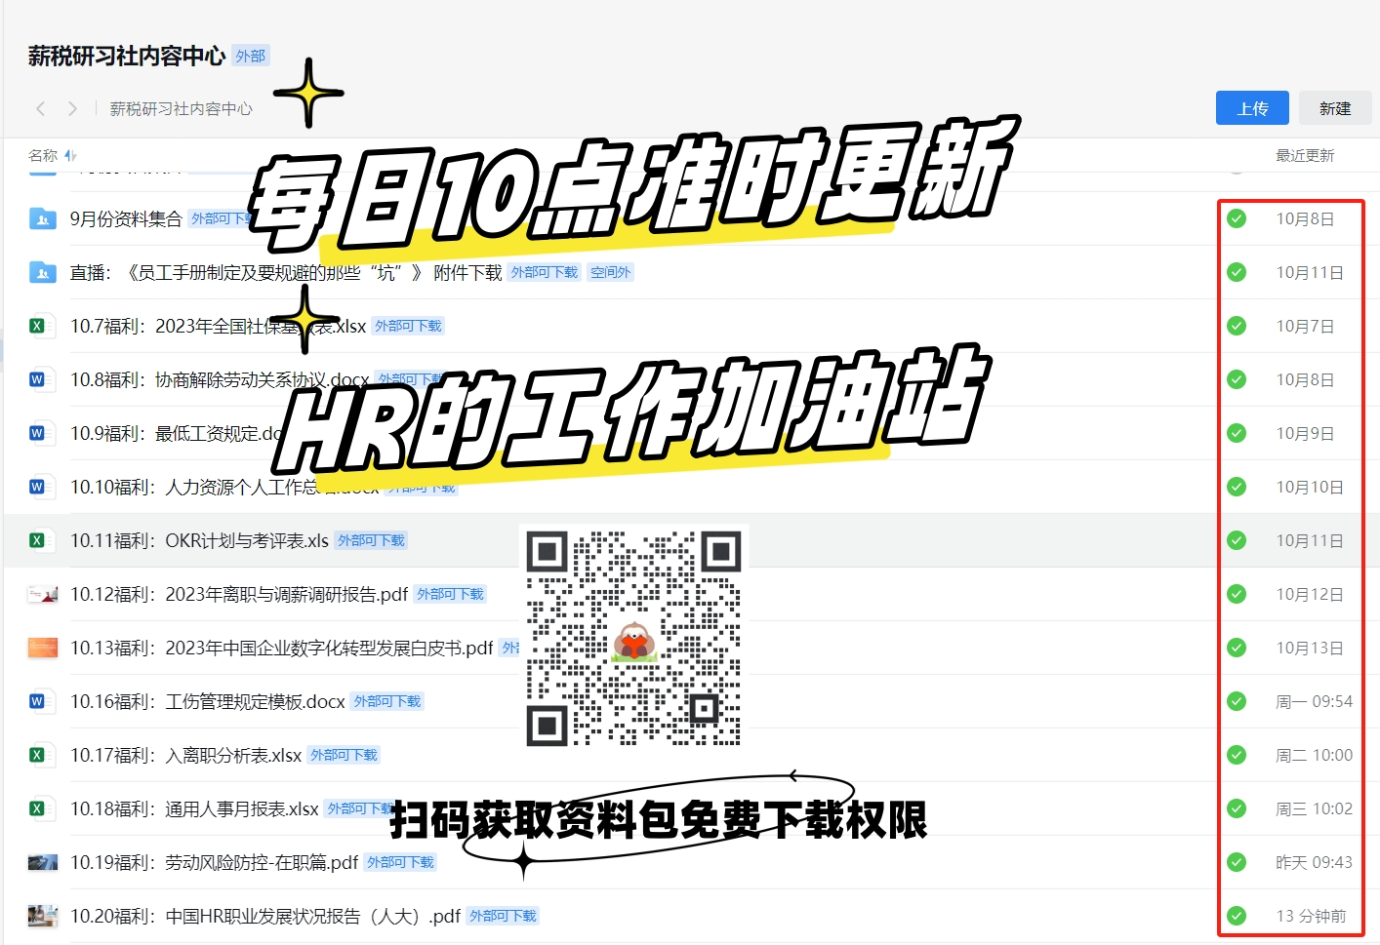

Slide 3

DATA ANALYSIS
目录
Part1：在职情况总结
Part3：招聘情况总结
Part2：离职情况总结
Part4：结语

Slide 4
一、在职情况分析
1.1 工龄数据及分析说明
说明 | 人数 | 所占比率
6个月以内 | 247 | 20.25%
6个月—1年（不含） | 295 | 24.18%
1年—2年（不含） | 245 | 20.08%
2年—3年（不含） | 154 | 12.62%
3年—5年（不含） | 149 | 12.21%
5年或以上 | 130 | 10.66%
说明：工龄在1年以内的员工占总员工数量的44.43%，新人较多。

Slide 5
1.2 教育结构及分析说明
教育 | 人数 | 所占比率
硕士 | 6 | 0.49%
本科 | 163 | 13.36%
大专 | 549 | 45.00%
高中/中专 | 422 | 34.59%
初中及以下 | 63 | 5.16%
其他 | 17 | 1.39%
说明：大专学历在员工教育结构中所占比重最大，高中/中专学历其次。

Slide 6
1.3 年龄结构及分析说明
年龄 | 人数 | 男 | 女 | 所占比率
20岁以下 | 18 | 10 | 8 | 1.48%
20-30岁 | 915 | 525 | 390 | 75.00%
30-40岁 | 227 | 155 | 72 | 18.61%
40-50岁 | 49 | 36 | 13 | 4.02%
50岁以上 | 11 | 9 | 2 | 0.9%
合计 | 1220 | 735 | 485 | 100%
说明： 1、平均年龄27岁：公司整体是一个非常年轻的团队，但此年龄段需考虑员工婚育成本。
2、男女比例6:4：男性居多，考虑到行业性质，此比例属于正常。

Slide 7
二、离职情况分析
2.1 工龄分析
工龄 | 人数 | 所占比率
1-3月 | 456 | 45.92%
3-6月 | 163 | 16.41%
6月-1年 | 168 | 16.92%
1-2年 | 122 | 12.92%
2-3年 | 21 | 2.11%
3-5年 | 46 | 4.63%
5年以上 | 17 | 1.71%
总计 | 993 | 100%
说明： 入职1年以内离职的人员占总离职人数的79.25%，新人的流失率较高，需要采取措施降低流失率。

Slide 8
2.2 离职类别分析-1
岗位 | 离职人数 | 20XX年1月1日人数 | 20XX年12月31日人数 | 20XX年人数增减 | 离职率
管理类 | 31 | 110 | 105 | -5 | 23.31%
销售类 | 266 | 231 | 304 | +73 | 49.35%
后线类 | 163 | 172 | 132 | -40 | 50.31%
工人类 | 459 | 546 | 564 | +18 | 42.03%
职能类 | 74 | 95 | 115 | +20 | 41.81%
合计 | 993 | 1154 | 1220 | +66 | 43.84%

Slide 9
2.2 离职类别分析-2
20XX年-20XX年各职类人员离职率对比表
岗位 | 20XX年 |  | 20XX年 |  | 同比增减
 | 离职人数 | 离职率 | 离职人数 | 离职率
管理类 | 31 | 23.31% | 30 | 23.00% | 0.31%
销售类 | 266 | 49.35% | 127 | 35.00% | 14.35%
后线类 | 163 | 50.31% | 99 | 37.00% | 13.31%
工人类 | 459 | 42.03% | 374 | 41.00% | 1.03%
职能类 | 74 | 41.81% | 57 | 37.00% | 4.81%
平均值 | 993 | 43.84% | 687 | 37.00% | 6.84%
说明：1、由于人员基数不同，只对离职率进行比较；
2、与13年相比，各层级的人员离职率均有所提高，尤其是销售类。

Slide 10
2.3 离职原因分析
离职原因分析 （人数降序前五名） | 原因 | 人数 | 所占比率
 | M类 | 721 | 72.61%
 | R类 | 100 | 10.7%
 | N类 | 36 | 3.63%
 | C类 | 21 | 2.11%
 | A类 | 11 | 1.11%
 | 其他类 | 104 | 10.47%
 | 合计 | 993 | 100%
离职原因：A、薪金原因 B、福利原因 C、工作环境不适应 D、公司的企业文化不认同 E、学不到东西，没有发展的机会 F、教育培训 G、工作性质（量大、时长、乏味） H、上司管理不满意 I、团队关系不融洽（沟通） J、工作职责不明确 K、找到更好的工作 L、自己做生意 M、家庭原因 N、职业发生变化转行 O、身体疾病 P、继续学习 Q、合同期满 R、自己无法胜任此工作
说明：离职原因中“家庭原因”比重最大。

Slide 11
三、招聘总结
3.1 20XX年总招聘分析-1
（1）20XX年总招聘人数1111人，其中在职人数547人，占总数的49%；离职人数564人，占总数的51%；
（2）在所招聘人员中，主要集中在工人，销售岗位，其中一线员工的招聘占到49%。
职类 | 作业类 | 销售类 | 客服类 | 管理类 | 职能类 | 合计 | 比例
仍在职人数 | 270 | 149 | 63 | 13 | 52 | 547 | 49%
已离职人数 | 276 | 159 | 89 | 10 | 30 | 564 | 51%
总招聘人数 | 546 | 308 | 152 | 23 | 82 | 1111 | 100%
各职类所占 比例 | 49% | 28% | 14% | 2% | 7% | 100% | /
备注：管理类：指公司所有主管及以上职位人员；
职能类：指人力资源部、行政部、财务部、市场部等人员。

Slide 12
3.2 20XX年与20XX年招聘对比分析-2
（1）20XX年总招聘人数比20XX年增长24%，但仍在职人数同比没有增加，反而减少5人，招聘的已离职人数同比却增加了65%。
（2）招聘总人数同比增加主要在作业类和销售类方面，其他职类员工没有太大的增幅。
职类 | 工人类 |  | 销售类 |  | 后线类 |  | 管理类 |  | 职能类 |  | 合计
年份 | 2015年 | 2016年 | 2015年 | 2016年 | 2015年 | 2016年 | 2015年 | 2016年 | 2015年 | 2016年 | 2015年 | 2016年
仍在职人数 | 288 | 270 | 98 | 149 | 110 | 63 | 17 | 13 | 39 | 52 | 552 | 547
已离职人数 | 189 | 276 | 72 | 159 | 51 | 89 | 10 | 10 | 19 | 30 | 341 | 564
招聘总计 | 477 | 546 | 170 | 308 | 161 | 152 | 27 | 23 | 58 | 82 | 893 | 1111

Slide 13
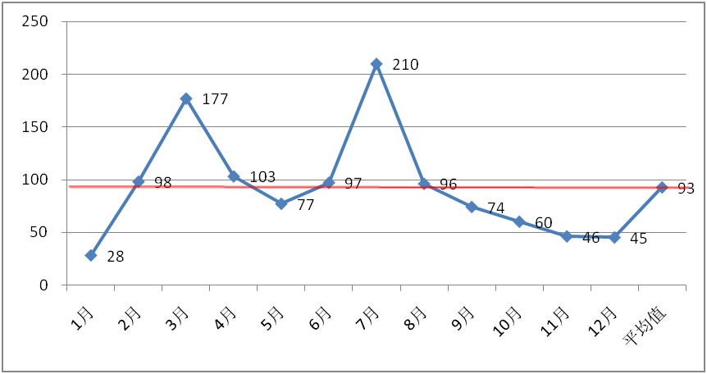
3.3 20XX年总招聘分析-3
（3）下图为每月招聘数据，2016年月平均招聘人数93人，2月份至8月份一般高于或接近平均值，而9月份之后都低于平均值。原因主要有两个，首先是市场人才供给主要集中在上半年，特别是3月份和7月份是高峰时段，3月份是过年后找工作人数最多的时期，7月份是学生毕业时期。
（4）20XX年月平均招聘人数是74人，2016年同比增加19人。

Slide 14
3.4 20XX年招聘达成率分析
（1） 20XX年全年的招聘达成率为78%，没有达到预期水平，其中工人类、后线类和职能类达到90%以上。但销售类和管理类较低，这也将是2017年招聘工作的重点。20XX年招聘达成率与20XX年相比降低1%。
职类 | 工人类 | 销售类 | 后线类 | 管理类 | 职能类 | 合计
招聘需求数 | 288 | 267 | 69 | 25 | 54 | 703
实际招聘数 | 270 | 149 | 63 | 13 | 52 | 547
空缺需求数 | 18 | 118 | 6 | 12 | 2 | 156
招聘达成率 | 94% | 56% | 91% | 52% | 96% | 78%

Slide 15
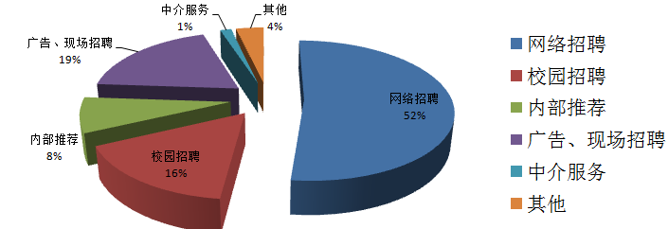
3.5 招聘渠道分析
1.在20XX招聘中，主要的招聘渠道是网络、校园、内部推荐和广告及现场招聘，其中网络招聘占总数到52% 。
2.公司现用网络招聘主要是前程无忧、智联招聘、中国人才热线和猎聘网。猎聘网集中于中高层的招聘，前程无忧和智联招聘针对全国的招聘，而中国人才热线只针对深圳地区。
3.在20XX年招聘渠道管理方面，公司主要还是以网络招聘为主，注重与校区合作的开展，同时有选择性的开展其他招聘渠道。

Slide 17
DATA ANALYSIS
感谢观看
输入您的企业名称及部门岗位

